Slide 1

北风网项目培训
数据结构与算法
（C#版本）
第五讲 树
讲师：灰客

Slide 2
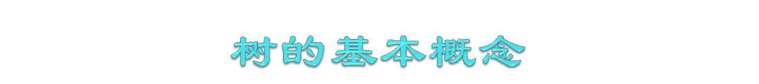
一、树的定义
树是n(n>=0)个结点的有限集。
二、空树
三、树的表示
1.树形表示法
2.括号表示法
3.文氏表示法
4.凹入表示法
Notes:
线性结构 一对一 key value 树 一对多

Slide 3
树的基本术语
树的结点、结点的度、树的度、叶子或终端结点、非终端节点或分支节点、孩子 和双亲、兄弟、祖先和子孙、层数和堂兄弟、树的深度、有序树、无序树、森林

Slide 4
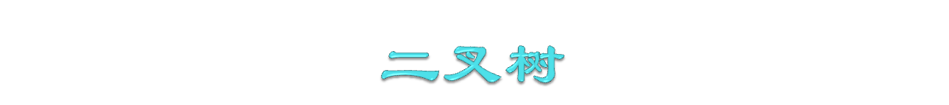
定义
每个结点至多有两颗子树（即二叉树不存在度大于2的结点），并且二叉树的子树有左右之分，其次序不能任意颠倒，即如果将其左右字数颠倒，就成为另一颗不同的二叉树。

Slide 5
满二叉树：
在一棵二叉树中所有分支结点都同时具有左孩子和右孩子，并且所有叶子结点都在同一层上。
完全二叉树
完全二叉树只允许树的最后一层出现空结点，且最下层的叶子结点集中在树的左部。

Slide 6
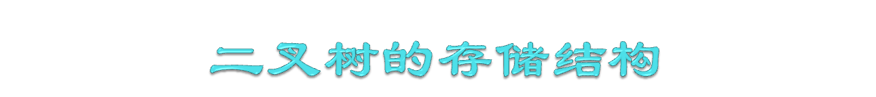
0
1
2
6
1.顺序存储结构
2.链式存储结构

Slide 7
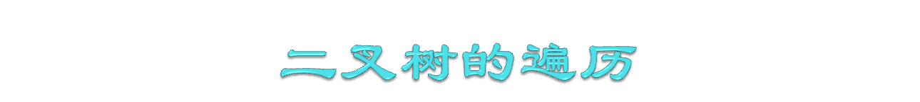
一、深度优先遍历
1.先序遍历
2.中序遍历
3.后序遍历
二、广度优先遍历

Slide 8
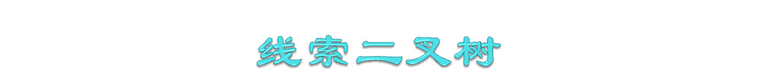
left | ltag | data | rtag | right
左线索标识ltag的取值：
0：left指向结点的左孩子。
1： left指向结点的前驱结点。
右线索标识rtag的取值：
0：right指向结点的右孩子。
1： right指向结点的后继结点。
Notes:
中序线索二叉树

Slide 9
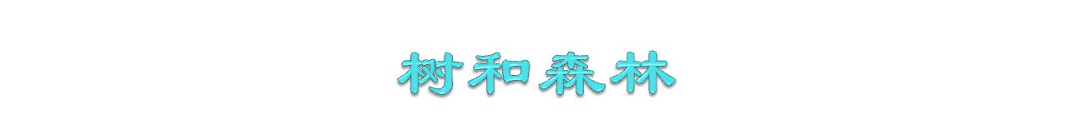
树的存储：
1.双亲表示法
2.孩子表示法
3.孩子兄弟表示法

Slide 10

1.一般树转换为二叉树
2.森林转换为二叉树
3.二叉树还原为一般树
4.二叉树还原为森林

Slide 11
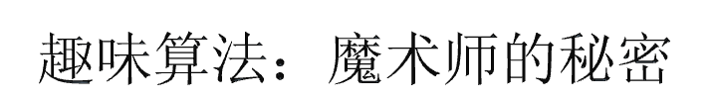
在一次晚会上，一位魔术师掏出一叠扑克牌，取出其中13张黑桃，预先洗好后，把牌面朝下，对观众说：“我不看牌，只数一数就能知道每张牌是什么？”魔术师口中念一，将第一张牌翻过来看正好是A；魔术师将黑桃A放到桌上，继续数手里的余牌，第二次数1，2，将第一张牌放到这叠牌的下面，将第二张牌翻开，正好是黑桃2，也把它放在桌子上。第三次数1，2，3，前面二张牌放到这叠牌的下面，取出第三张牌，正好是黑桃3，这样依次将13张牌翻出，准确无误。现在的问题是，魔术师手中牌的原始顺序是怎样的？

Slide 12
解决这类问题的关键在于利用倒推的方法推出原来牌的顺序。假设桌上摆着13个空盒子，编 号为1至13，将黑桃A放入第一个盒子中，从下一个空盒子开始对空盒子计数，当数到第二个空盒子时，将黑桃2放入空盒子中，然后再从下一个空盒子开始对空盒子计数。顺序放入3，4，5等，直到全部放入13张牌，注意在计数时要跳过非空的盒子，只对空盒子计数，最后得到的牌在盒子中的顺序，就是魔术师手中原来牌的顺序。 计算机就是模拟这种行之有效的倒推方法的。

Slide 13

欢迎访问我们的官方网站
www.ibeifeng.com

